Slide 1


Slide 2
Ne
Extremistická
Strana
Pokroku a
Inovace

Slide 3
Náš program
transparentnost vlády a jiných orgánů
zjednodušení voleb
přijetí eura
soudržnost Evropské unie
dodržování klimatických dohod
ochrana malých živnostníků a podnikatelů
podpora učitelů a školství
podpora zdravotnictví
protikuřácké zákony
ochrana veřejnoprávních médií a nezávislost médií

Slide 4
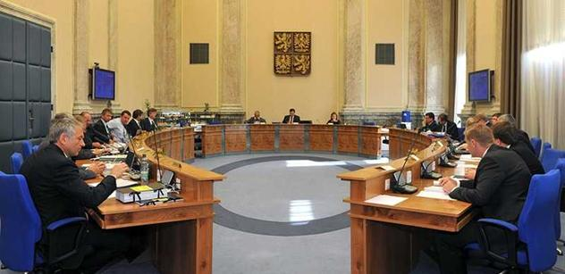
Transparentnost vlády a jiných orgánů
občané mají právo vědět, co se děje
větší transparentnost aktivity vlády, Senátu a Poslanecké sněmovny
zaktualizování oficiálních stránek Vlády ČR

Slide 5

Zjednodušení voleb
zjednodušení volebpro občany ČR žijící v zahraničí
volby online

Slide 6

Přijetí eura
co nejrychlejší a nejvýhodnější přijetí EURA
přidání se k národům, které EURO úspěšně přijali

Slide 7

Soudržnost EU
jsme silně proevropská strana, soudržnost s EU je jedinou cestou k prosperitě naší země

Slide 8

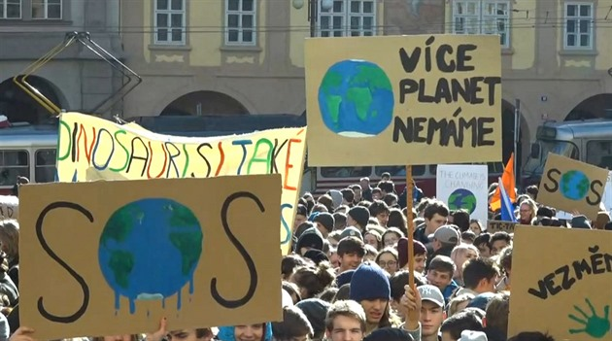

Dodržování klimatických dohod
Transparentnost vlády a jiných orgánů
důkladné dodržování klimatických dohod
klimatická krize není pro nás lhostejné téma

Slide 9

Ochrana malých podnikatelů a živnostníků
drobní podnikatelé a živnostníci živí naši ekonomiku, nedovolme jejich šikanu a podporujme je
zrušení nebo alespoň omezení EET.

Slide 10


Podpora učitelů a školství
naše školství je ve špatném stavu
resort je podfinancován
učitelům chybí motivace
podpoříme budoucnost a zvýšíme platy učitelů
zvýšíme rozpočet resortu školství

Slide 11

Podpora zdravotnictví
více peněz do resortu zdravotnictví
naši doktoři musí patřit mezi světovou špičku.

Slide 12

Protikuřácké zákony
plně podporujeme zákaz kouření na veřejných prostranstvích
kuřáci znečišťují ulice nedopalky a mohou způsobit zdravotní potíže kolemjdoucím

Slide 13




Ochrana veřejnoprávních médií a nezávislost médií
média je potřeba ochraňovat
nezávislost média

